Slide 1
Hydrogen halide và một số phản ứng của ion halide

Slide 2
NỘI DUNG
CẤU TẠO VÀ TÍNH CHẤT VẬT LÍ CỦA HYDROGEN HALIDE
TÍNH KHỬ CỦA ION HALIDE
HYDROHALIC ACID
NHẬN BIẾT ION HALIDE TRONG DUNG DỊCH
ỨNG DỤNG của các hydrogen halide

Slide 3
CẤU TẠO VÀ TÍNH CHẤT VẬT LÍ CỦA HYDROGEN HALIDE
Làm việc Cá nhân
Hoàn thành phần làm việc cá nhân ở mục “Cấu tạo và tính chất vật lí của các hydrogen halide” trong phiếu ghi bài.

Slide 4
CẤU TẠO VÀ TÍNH CHẤT VẬT LÍ CỦA HYDROGEN HALIDE
Công thức và tên gọi
HF
Hydrogen fluoride
HCl
Hydrogen chloride
04
HBr
Hydrogen bromide
HI
Hydrogen iodide
05
Hydrogen halide có công thức chung là HX

Slide 5
CẤU TẠO VÀ TÍNH CHẤT VẬT LÍ CỦA HYDROGEN HALIDE
H
+
X
H
X
H
X
Công thức electron
Công thức cấu tạo
Phân tử HX phân cực do chứa 1 liên kết cộng hóa trị phân cực.

Slide 6
CẤU TẠO VÀ TÍNH CHẤT VẬT LÍ CỦA HYDROGEN HALIDE
CTPT | Độ dài lk (pm) | t_{s} (ºC) | Độ tan trong nước ở 0 ºC (%)
HF | 92 | 20 | Vô hạn
HCl | 127 | –85 | 42
HBr | 141 | –67 | 68
HI | 160 | –35 | 70

Slide 7
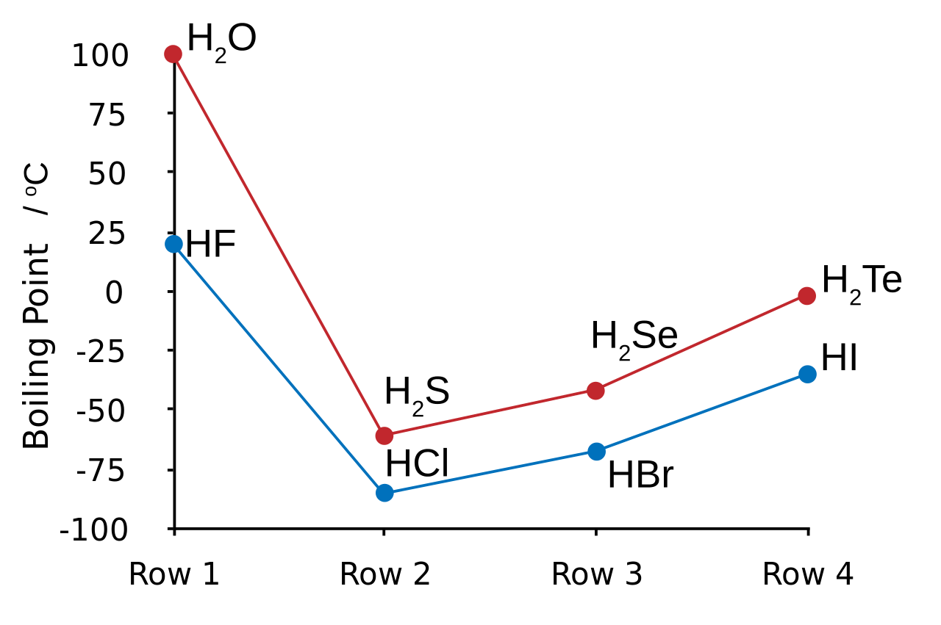
CẤU TẠO VÀ TÍNH CHẤT VẬT LÍ CỦA HYDROGEN HALIDE
δ⁺
δ–
δ⁺
δ–
δ⁺
δ–
δ⁺
δ–
t_{s}: HF cao nhất
HF: lk hydrogen liên phân tử

Slide 8
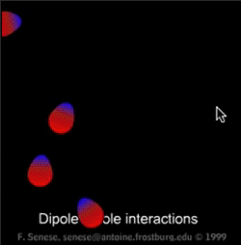
CẤU TẠO VÀ TÍNH CHẤT VẬT LÍ CỦA HYDROGEN HALIDE
HCl → HI: t_{s} tăng
M tăng
Lực van der Waals tăng

Slide 9
CẤU TẠO VÀ TÍNH CHẤT VẬT LÍ CỦA HYDROGEN HALIDE
Tan vô hạn: tan với bất kì tỉ lệ nào.
HF tan vô hạn trong nước vì tạo được liên kết hydrogen với nước.

Slide 10
Tính khử của ion halide
–1
0
+1
+3
+5
+7
X–
Tính khử

Slide 11
Tính khử của ion halide
Ion F–, Cl– không khử H₂SO₄:
Ion Br– khử sulfur trong H₂SO₄ từ +6 xuống +4 trong SO₂
Ion I– có thể khử sulfur trong H₂SO₄ từ +6 xuống –2 trong H₂S
Tính khử của các ion halide tăng theo chiều: F– < Cl– < Br– < I–.

Slide 12
Tính khử của ion halide
VD
Những phản ứng nào dưới đây chứng minh tính khử của ion halide?
BaCl₂ + H₂SO₄ → BaSO₄↓ + 2HCl.
2NaCl $\underset{→}{đpnc}$ 2Na + Cl₂↑.
2HBr + H₂SO₄(đặc) → Br₂ + SO₂↑ + 2H₂O.
HI + NaOH → NaI + H₂O.
(b), (c)

Slide 13
Hydrohalic acid
Hydrogen halide tan trong nước → Hydrohalic acid.
Dung dịch HF (hydrofluoric acid): acid yếu, nhưng hòa tan được thủy tinh.
Các dung dịch HCl, HBr, HI là những acid mạnh.

Slide 14
Hydrohalic acid
GROUP WORK
Thực hiện thí nghiệm 1 “KHẢO SÁT TÍNH ACID CỦA DUNG DỊCH HYDROCHLORIC ACID”.
Hoàn thành báo cáo nhóm, chụp ảnh và quay video thí nghiệm.

Slide 15
Hydrohalic acid
Quỳ tím
Hóa đỏ
Base
Muối + Nước
ACID
MẠNH
Basic oxide
Muối + Nước
Muối
Muối mới + Acid mới
Kim loại (trước H)
Muối + H₂

Slide 16
Hydrohalic acid
Làm việc Cá nhân
Hoàn thành phần làm việc cá nhân ở mục “Hydrohalic acid” trong phiếu ghi bài.

Slide 17
Hydrohalic acid
CTPT | Độ dài lk (pm) | Năng lượng liên kết (kJ/mol)
HF | 92 | 565
HCl | 127 | 431
HBr | 141 | 364
HI | 160 | 297
Từ HF đến HI: độ dài liên kết tăng và độ bền liên kết giảm.
⇒ Khả năng phân li cho ion tăng: HX(aq) → H⁺(aq) + X⁻(aq)
Từ HF (hydrofluoric acid) đến HI (hydroiodic acid): tính acid tăng.

Slide 18
Nhận biết ion halide
GROUP WORK
Thực hiện thí nghiệm 2 “NHẬN BIẾT ION HALIDE”.
Hoàn thành báo cáo nhóm, chụp ảnh và quay video thí nghiệm.

Slide 19
Nhận biết ion halide
Có thể phân biệt các ion F–, Cl–, Br–, I– bằng dung dịch AgNO₃.
Ion halide Thuốc thử | F– | Cl– | Br– | I–
↓ trắng
(AgCl)
↓ vàng nhạt
(AgBr)
↓ vàng
(AgI)
Dung dịch AgNO₃
–

Slide 20
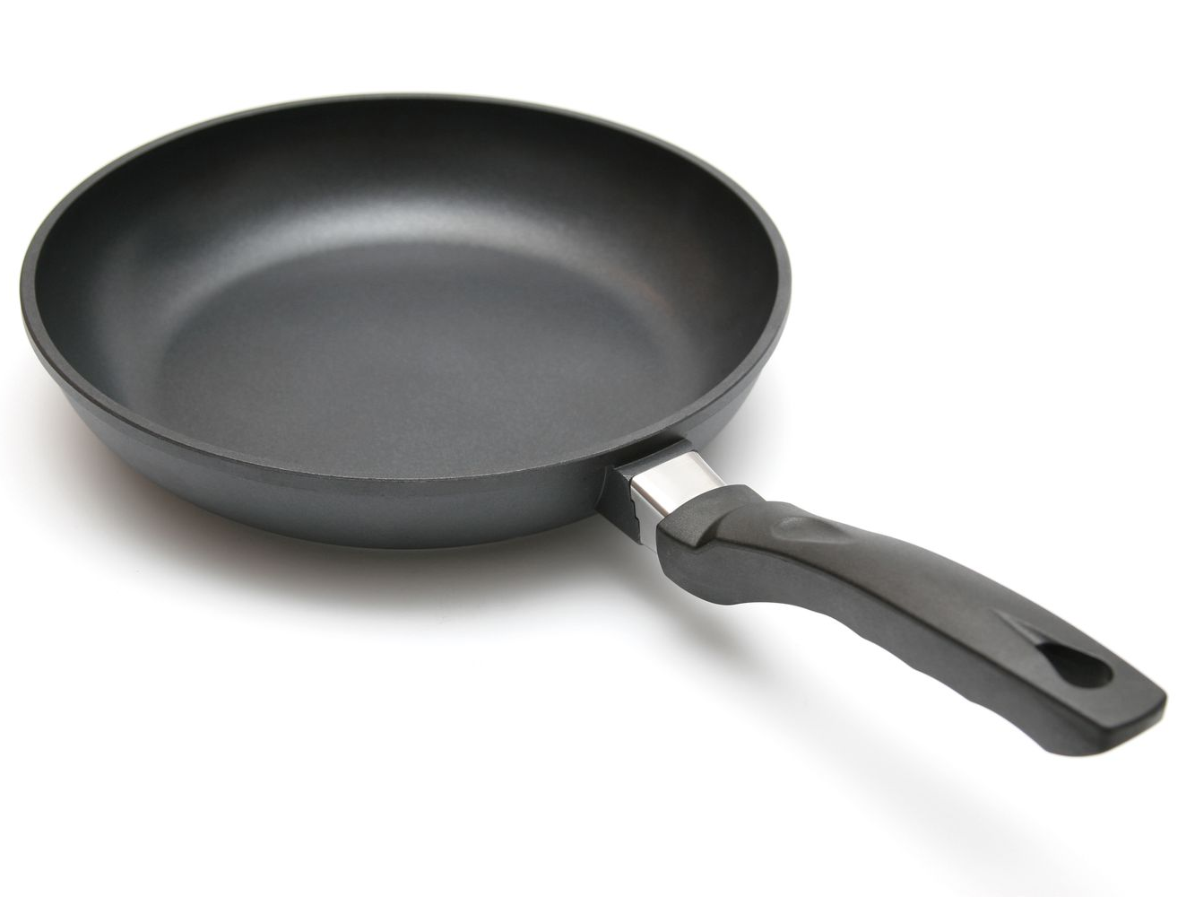
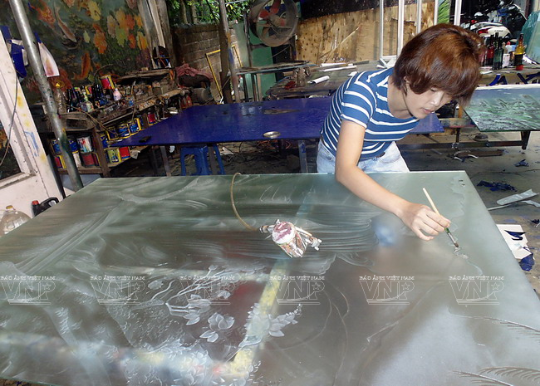
Ứng dụng của các hydrogen halide
HYDROGEN FLUORIDE
Sản xuất teflon
Khắc thủy tinh

Slide 21
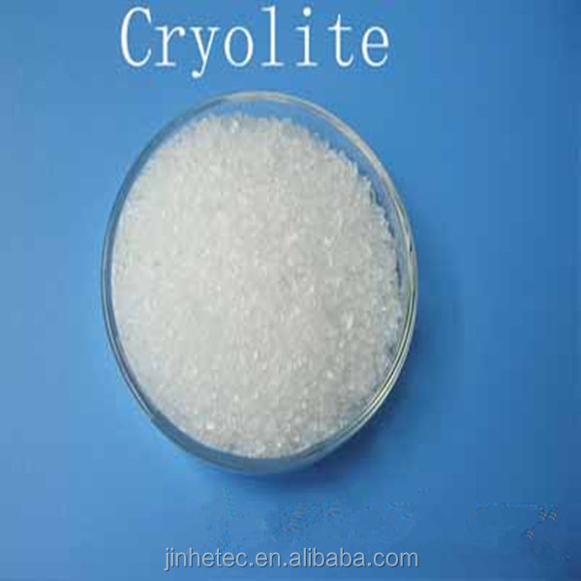
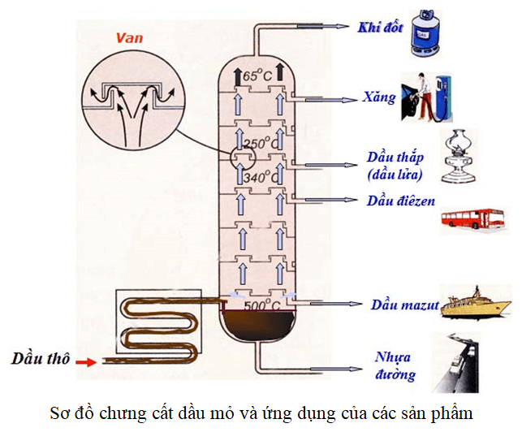
Ứng dụng của các hydrogen halide
HYDROGEN FLUORIDE
Sản xuất cryolite
Xúc tác: chế biến dầu mỏ
Công nghiệp hạt nhân

Slide 22
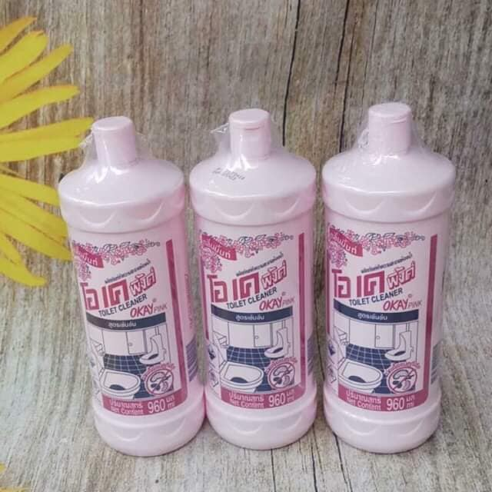
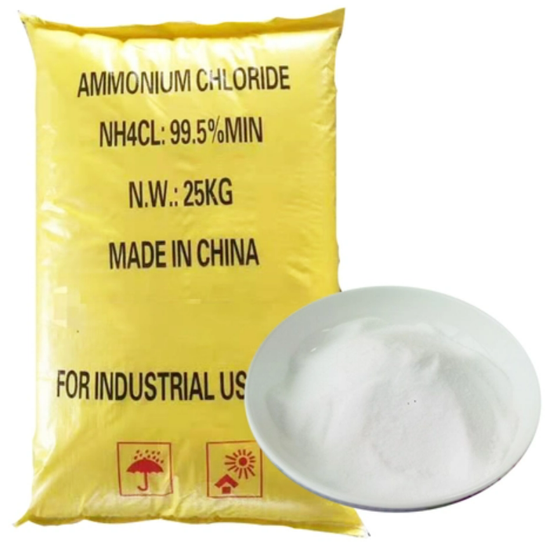
Ứng dụng của các hydrogen halide
HYDROGEN CHLORIDE
Chất tẩy rửa nhà vệ sinh
Sản xuất hữu cơ
Sản xuất vô cơ

Slide 23
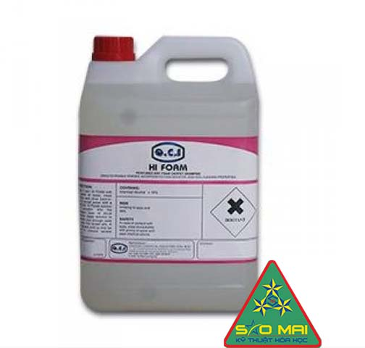
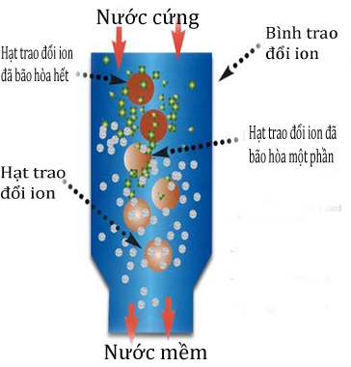
Ứng dụng của các hydrogen halide
HYDROGEN CHLORIDE
Chất tẩy rửa gỉ sét
Tái sinh nhựa trao đổi ion

Slide 24
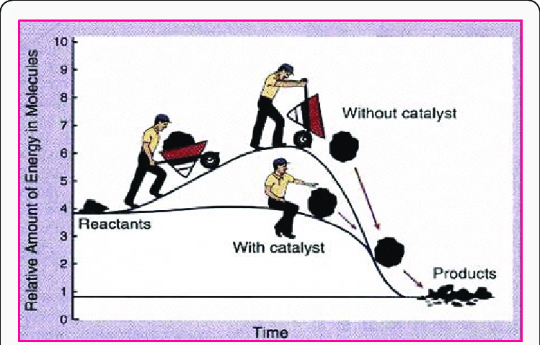
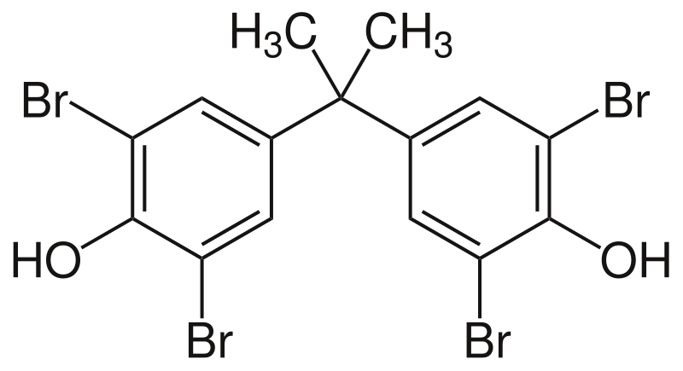
Ứng dụng của các hydrogen halide
HYDROGEN BROMIDE
Xúc tác hữu cơ
SX chất chống cháy

Slide 25
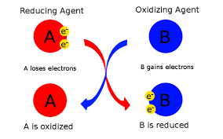
Ứng dụng của các hydrogen halide
HYDROGEN IODIDE
Chất khử trong pư
SX alkyl iodide

